Slide 1
Lecture 13，Fall 2024/2025 数据库系统实验
Yubao Liu (刘玉葆）
School of Data and Computer Science
Sun Yat-sen University

Slide 2
本节课提纲
实验目的
实验示例
练习

Slide 3
实验目的
熟悉SQL Server的事务控制语言，能够熟练使用事务控制语言来编写事务处理程序。

Slide 4
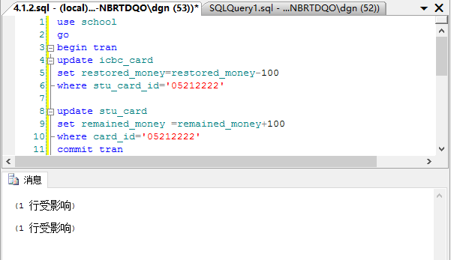
实验示例
1.假设学校将学生的银行卡和校园卡进行了绑定，允许学生直接从银行卡转账到校园卡中。假设某学号为05212222的学生需要从银行卡中转账100元到校园卡中，编写事务处理程序，实现这一操作。
事务开始
事务结束
插入数据成功

Slide 5
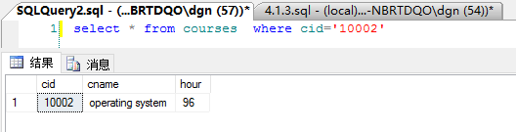
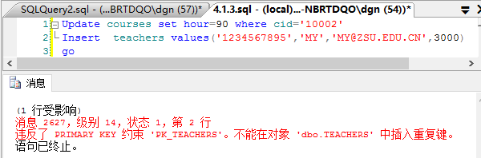
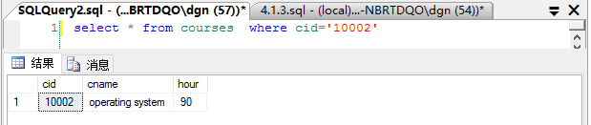
实验示例
2.事务与批处理的差别：批处理是由一条或多条SQL语句组成，用go语句来终止语句组。批处理与事务的差别在于：批处理中每条语句单独完成或失败，不会影响其他语句的执行。
1).首先查询课程10002的课时为96
2).执行批处理语句：
将课程10002的课时改为90，然后插入一条记录。
3).再次查询课时10002的课时，课程10002的课时已修改成功。
【可以发现，批处理语句虽然插入记录的语句执行失败，但并不影响第一句更新操作的执行。如果将批处理换为事务，则修改失败，同学们可自行验证】

Slide 6
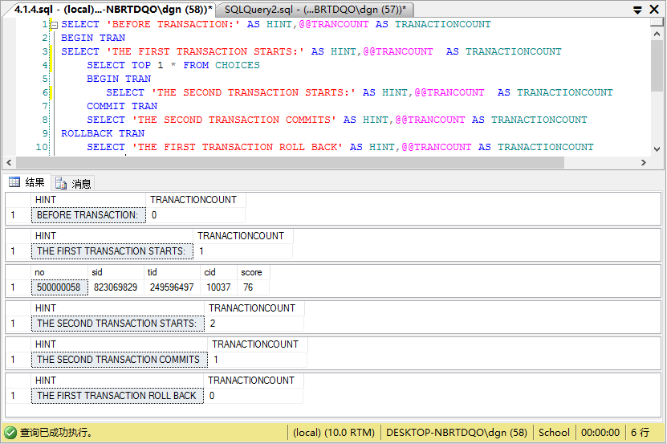
实验示例
全局变量，用于记录SQL Server当前等待提交的事务数
3. 嵌套事务的示例。
第一个事务
嵌套第二个事务
嵌套的事务执行完毕后，还剩下外部一个事务

Slide 7
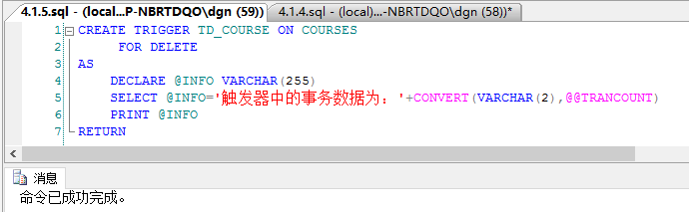
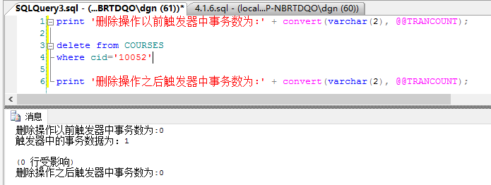
实验示例
4. 触发器被视为数据修改事务的一部分。为表Courses的删除操作创建一个触发器，然后执行一个删除操作，观察事务数目的变化。
Convert函数，用于转换数据格式
select用于变量赋值
再执行以下代码：
可以发现，在删除操作执行过程中，触发器得到执行，而且事务数为1。从而验证，触发器事务是数据修改事务的一部分。

Slide 8
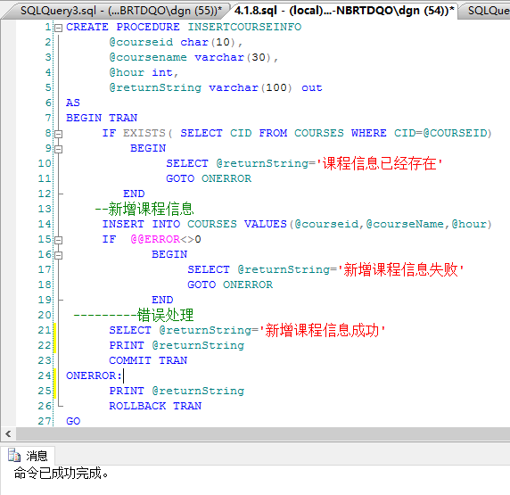
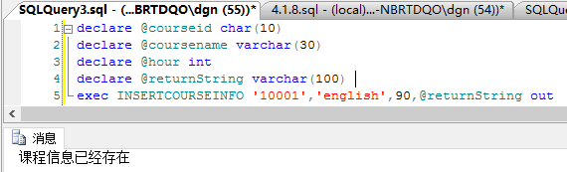
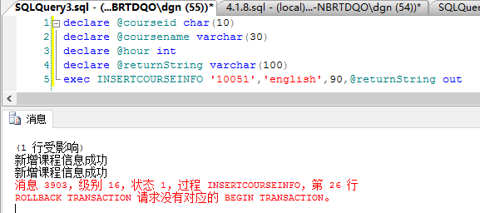
实验示例
5.在存储过程中使用事务的示例。
1).创建存储过程
2).调用存储过程，插入已存在的记录，显示“课程信息已经存在”
3).调用存储过程，插入记录成功，显示“新增课程信息成功”
全局变量，如果语句执行失败则不为0

Slide 9
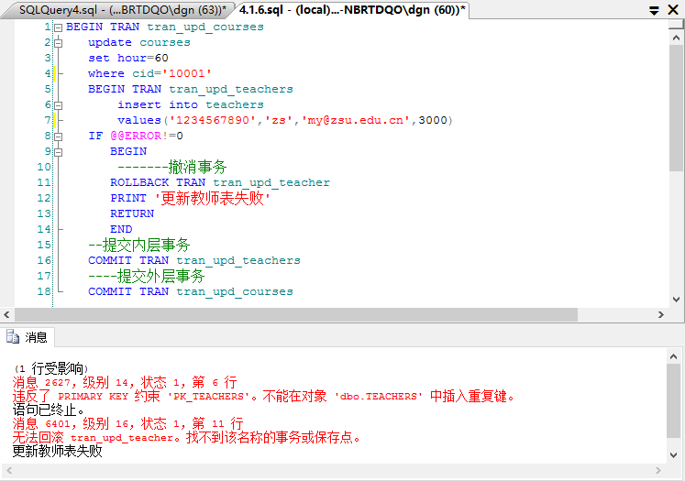
实验示例
6.命名事务。通过对事务命名，使事务易于识别，特别是事务嵌套时，可提高代码可读性。下面定义两个事务，外层事务更新表Courses，内层事务更新表Teachers.
外层事务命名
内层事务命名
插入重复记录时，插入数据失败，事务回滚

Slide 10
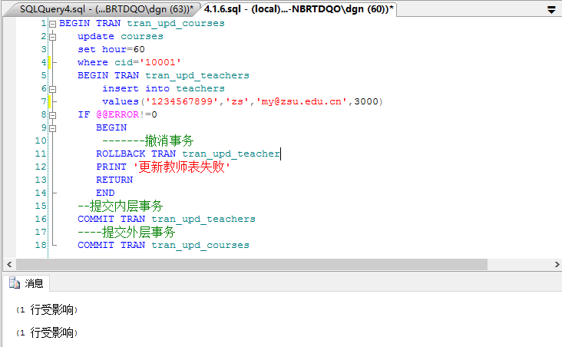
实验示例
若插入未重复的记录，事务执行成功。
插入正确记录，事务执行成功

Slide 11
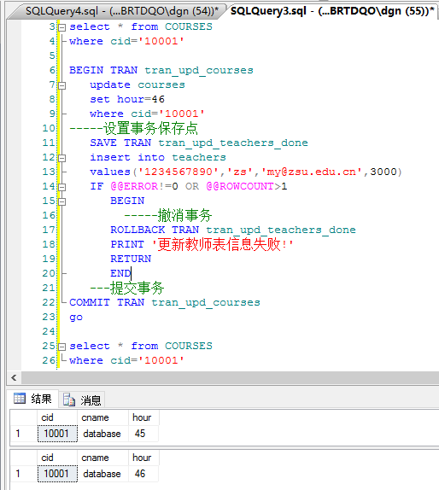
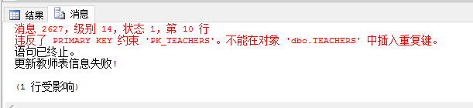
实验示例
7.事务保存点。因为回滚操作代价很大，所以保存点提供一种机制，用于回滚部分事务。
可以发现，事务内部虽然插入数据失败，但只回滚到保存点，所以数据更新操作成功。
总结：使用 “SAVE TRAN savePoint_name” 语句创建保存点。然后执行 “ROLLBACK TRANSACTION savePoint_name ” 语句以回滚到保存点，而不是回滚到事务的起点。
改变的行数
课时更新操作依然成功。

Slide 12
练习
以下练习均在school数据库上进行。
编写一个嵌套事务。外层修改students表某记录，内层在teachers表插入一条记录。演示内层插入操作失败后，外层修改操作回滚。
编写一个带有保存点的事务。更新teachers表中数据后，设置事务保存点，然后在表courses中插入数据，如果courses插入数据失败，则回滚到事务保存点。演示courses插入失败，但teachers表更新成功的操作。
编写一个包含事务的存储过程，用于更新courses表的课时。如果更新记录的cid不存在，则输出“课程信息不存在”，其他错误输出“修改课时失败”，如果执行成功，则输出“课时修改成功”。调用该存储过程，演示更新成功与更新失败的操作。

